Slide 1
Животные
Арктики и Антарктики
Дилина Н. В.
Абдулова Е.К.

Slide 2
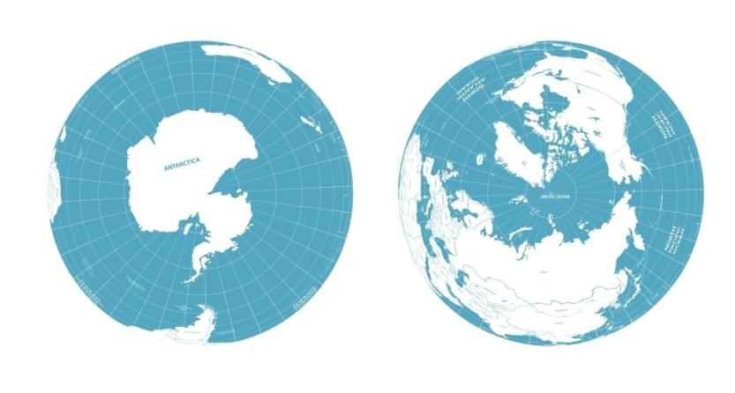
Антарктика
Арктика

Slide 3
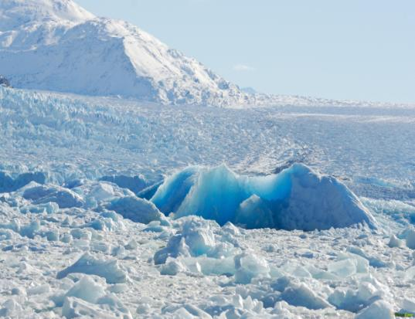
Арктика
Арктику омывает Северный Ледовитый океан, и он почти весь скован толстым, крепким льдом. Здесь на Крайнем Севере, в Арктике, лед никогда не тает. Потому, что коротким полярным летом солнце не поднимается высоко, Растопить лед такое солнце не может. Зимой здесь круглые сутки темно – ночь.

Slide 4
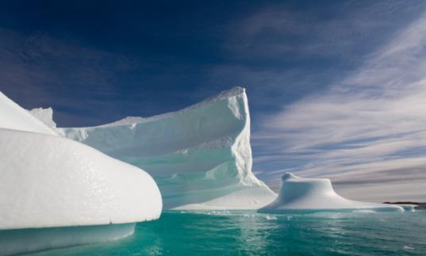
Арктика
Это самое холодное место во всем мире. Студеный ветер наносит все новые горы снега. Под собственной тяжестью снежные сугробы утрамбовываются и превращаются в лед. И так из века в век.

Slide 5
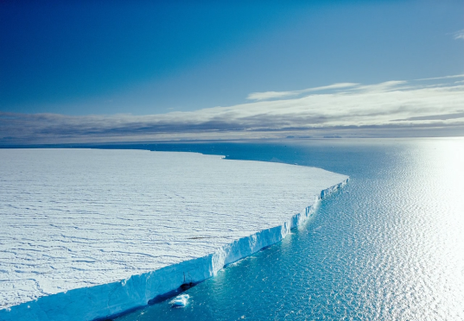
Арктика
Очень холодно в Арктике, но несмотря на огромные льдины и вечную мерзлоту, там есть такие обитатели, которые больше нигде не встречаются: белый медведь, тюлень, морж, северный олень, песец, полярная крачка, морской нарвал.

Slide 6
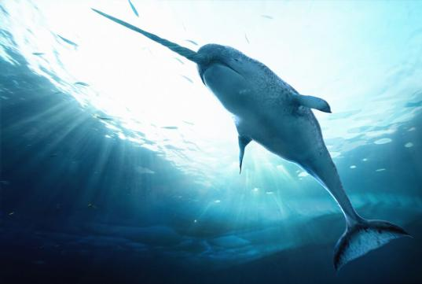
Нарвал
Длина этого животного составляет 4,5 метра у взрослого животного, и 1,5 метра у детеныша. Вес достигает до 1,5 тонны, из которых, больше половины веса, это жир.
У Нарвалов есть рог длинной 2-3 метра, по-другому этот рог называют бивнем. Бивень служит нарвалу для того чтобы определить температуру воды. Питаются Нарвалы кальмарами, осьминогами, рыбой. Нарвалы занесены в Красную книгу.

Slide 7
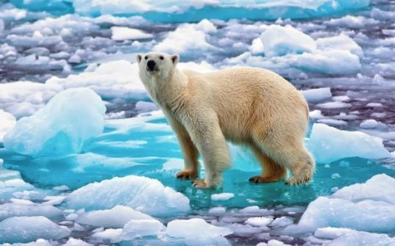
Белый медведь
Самые крупные животные на Земле, они хорошие пловцы, могут часами находится в ледяной воде, между пальцев у них есть перепонки, на каждой лапе есть 5 длинных когтей, для того чтобы не скользить по льду. У медведя теплый густой мех, умеет строить берлогу из снега. Белый мех делает его незаметным на снегу, питается рыбой, тюленями.
Белый мишка на рыбалку
Не спеша идет, вразвалку.
Чует старый рыболов,
Что богатый ждет улов.

Slide 8
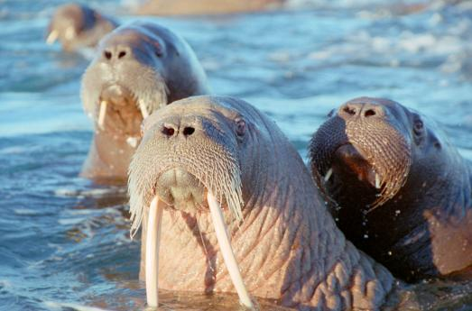
Морж
Обитает в морях Северного Ледовитого океана. Длина его тела достигает 4–5 метров. Весит он тонну и даже может достигать двух тонн, жира у моржа может быть до 300 кг. Кожа у животного толстая, крепкая, . Усы – густые, жесткие, а на морде два клыка. При помощи этих клыков морж защищается от врагов, нападает даже на белого медведя, а также пропахивает дно, вытаскивая ракушки, осьминогов, кальмаров, то есть небольших животных, которые живут в морской воде.
Гордится морж усами
И острыми клыками.
Он в Арктике живет
Где снег вокруг и лед.

Slide 9
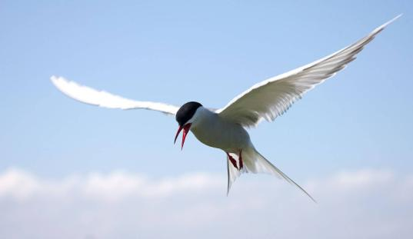
Крачка
У Крачек стройное тело, длинные заостренные крылья и короткие ноги. Питаются Крачки рыбой. В Арктике Крачки живут только летом, когда в Арктике наступает зима, Крачки улетают на юг.

Slide 10
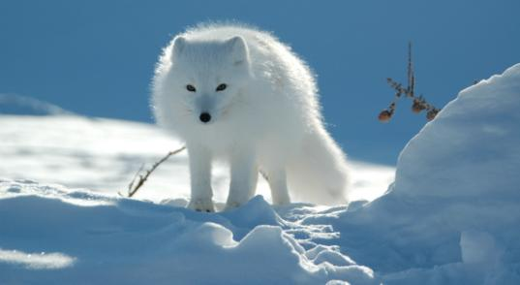
Песец
Животные Арктики многое бы потеряли, если бы среди них не было такого животного, как песец. Благодаря своему красивому меху, этот зверь известен далеко за пределами своего региона. Песец совсем небольшой зверь, его вес едва достигает до 5 кг. Но этот малыш очень вынослив и быстр. К тому же он любит путешествовать и его можно встретить почти во всех уголках Арктики.

Slide 11
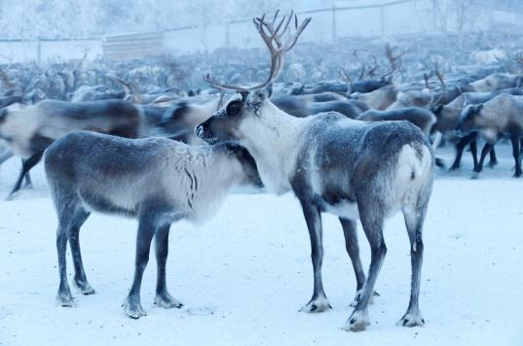
Северный олень
Вот о ком наслышан весь мир, так это о северных оленях. Красивое и быстрое животное имеет на голове не менее красивые ветвистые рога. (Причем они есть и у самцов и у самок). Высота в холке составляет не более полутора метров, и весит он около двухсот килограмм. Благодаря теплой шубке и постоянному наличию питания, олень чувствует себя превосходно даже в таком холодном регионе. Ему не страшны морозы в -50-60 градусов.

Slide 12
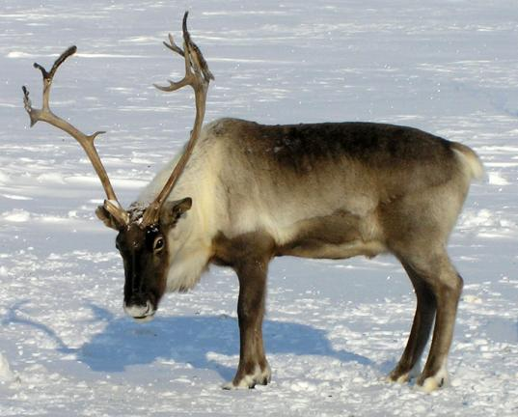
Северный олень
Благодаря своей необычной шерсти и пуху он не замерзает даже в ледяной воде. Место его обитания бесконечная тундра. Питается ягелем или оленьем мохом, которые он выкапывает из под снега.

Slide 13
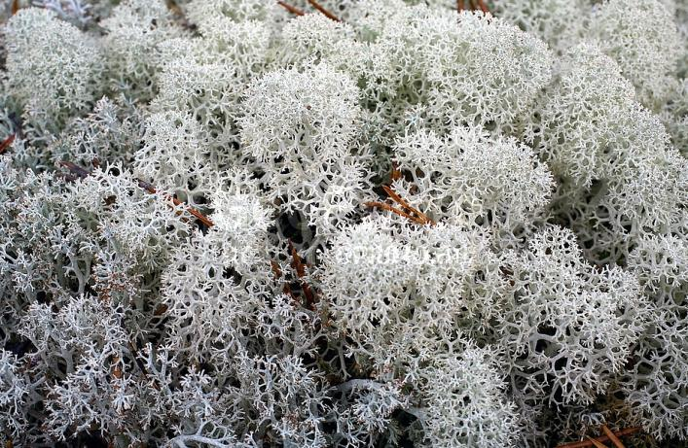
Ягель – олений мох

Slide 14
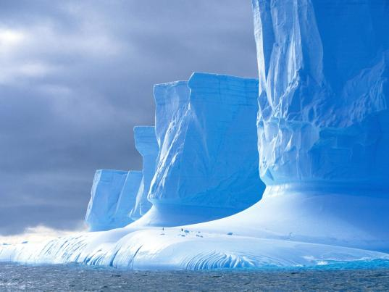
Антарктика
Антарктида омывается Тихим океаном, Атлантическим океаном и Индийским океаном. Антарктида – самый суровый и холодный по климату континент. Ночью температура там может опускаться до – 52°С.

Slide 15
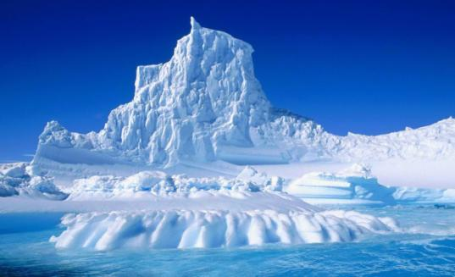
Антарктика
Кроме крайне низкой температуры, для климатических условий Антарктиды характерны постоянно дующие ветры. В Антарктиде отсутствуют деревья и кустарники, почти нет травянистых цветковых растений. В основном растительный мир представлен лишайниками, мхами, водорослями, грибами и бактериями.

Slide 16
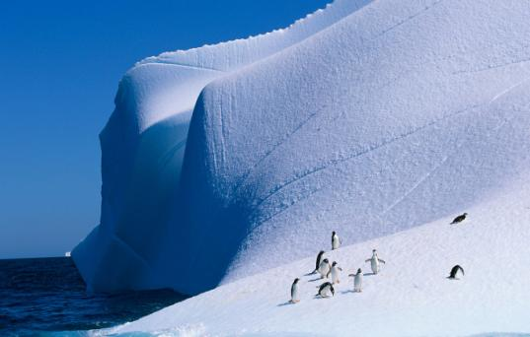
Антарктика
В Антарктиде
встречаются удивительные
животные: королевский пингвин,
морской слон, тюлень,
морской леопард, синий кит,
птица Альбатрос.

Slide 17
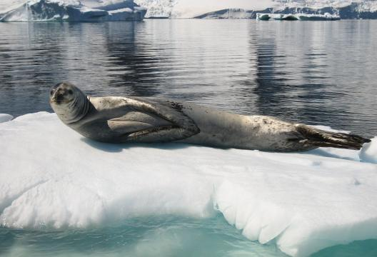
Тюлень
У них гладкая кожа, они хорошо плавают. Тюлени охотятся под водой, питаются рыбой, креветками, кальмарами.
Тюлень лежит на льдине,
Как будто на перине.
Встать он не торопится,
Жирок под кожей копится.

Slide 18
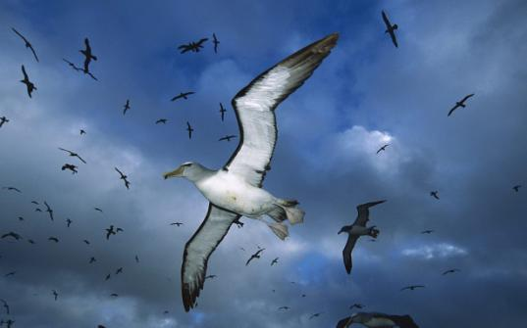
Альбатрос
Крупная морская птица, размах крыльев превышает 4 метра. птицы белые, на голове и шее жёлтый налёт, верх крыльев и хвост по краям чёрно-бурые. Клюв и ноги светлые. Эта птица плохо ходит по земле, зато по долго парит над океаном в поисках добычи: рыбы, кальмаров и других морских обитателей.

Slide 19
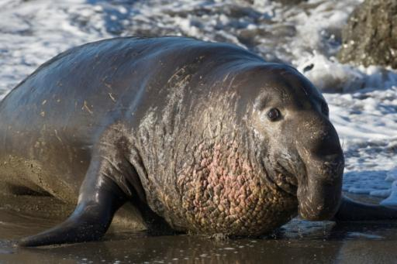
Морской слон
Южный морской слон относится к семейству настоящих тюленей. По своим размерам он занимает второе место среди всех ластоногих, уступая по габаритам только северному морскому слону.

Slide 20
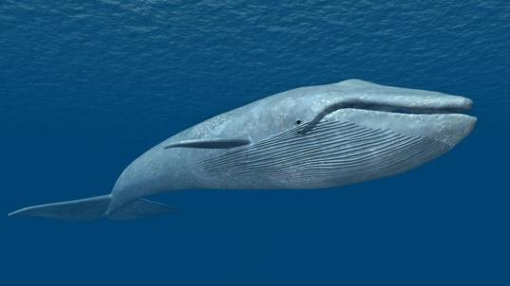
Синий кит
Это самое крупное на Земле животное.
Длина его тела до
33 метров!
(Это высота 10-и этажного дома).
Однако питается этот великан, как и все усатые киты, планктоном – мелкими рачками и другой крохотной морской живностью. Желудок синего кита вмещает до 2 т рачков.

Slide 21
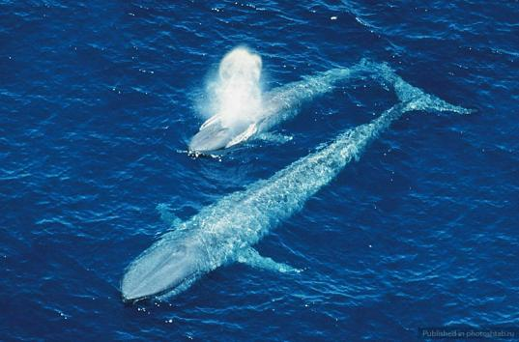
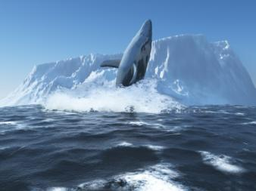
Синий кит
Когда кит
выныривает из воды, чтобы сделать
вдох-выдох,
он выпускает фонтан высотой
до 12 м.

Slide 22
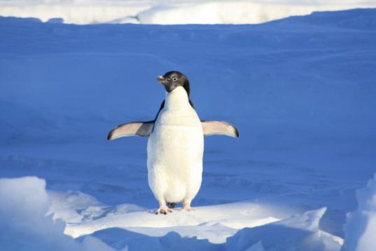
Пингвин
Пингвины - это птицы, но летать они не могут, но очень хорошо плавают. Ходят пингвины неуклюже переваливаясь с бока на бок или в припрыжку. Питаются пингвины рыбой.

Slide 23
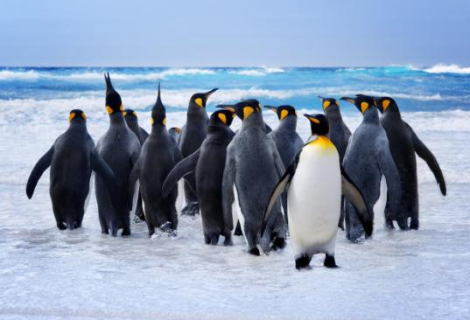
Пингвин
Особенно красивы королевские пингвины, массой до 50 кг и высотой более метра. Свое потомство они выводят в суровую зиму. Гнезд не делают, а яйца держат в лапах, прижатых к пуху теплого живота.
В черных фраках
В белых майках круглый год
Ходит этот удивительный народ.

Slide 24
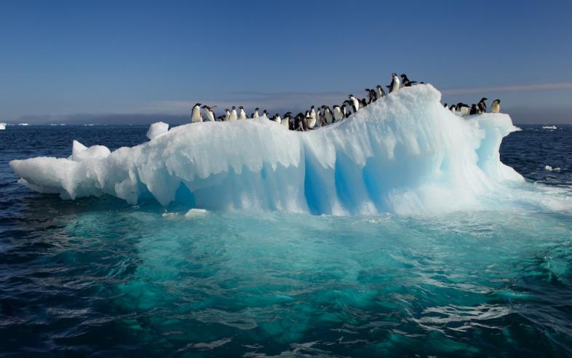

Slide 25
Закрепление материала
Как называется земля на крайнем юге Земного шара? (Антарктида).
Как называются острова Северного Ледовитого океана? (Арктика).
У этих животных есть бивни, которыми они разрывают морское дно в поисках основного корма – небольших животных, живущих в морской воде (моржи).
Питается ягелем и мохом. У этого животного есть рога. (Северный олень)
У этих животных есть рог- бивень длинной 2-3 метра, который служит им для того чтобы определить температуру воды. (Нарвал)
Это животное умеет строить берлогу из снега. Питается рыбой, тюленями. (Белый медведь)
Совсем небольшой зверь, известен за пределами региона благодаря своему красивому меху. (Песец)
Самое крупное животное на Земле длиной до 33 метров. (Синий кит)
Птица, но не летает, зато хорошо плавает. (Пингвин)
Эта птица плохо ходит по земле, зато по долго парит над океаном в поисках добычи. (Альбатрос)

Slide 26
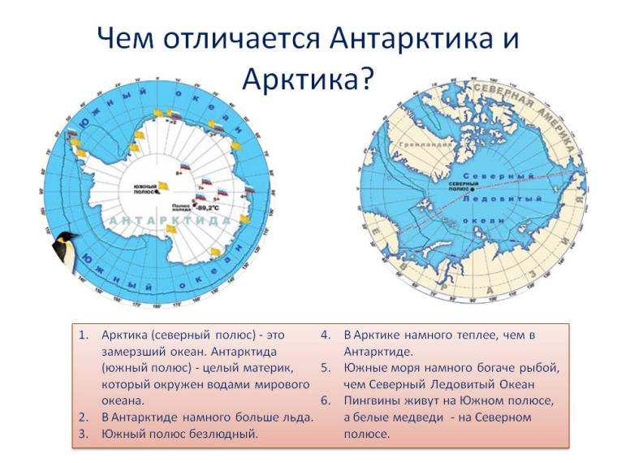

Slide 27
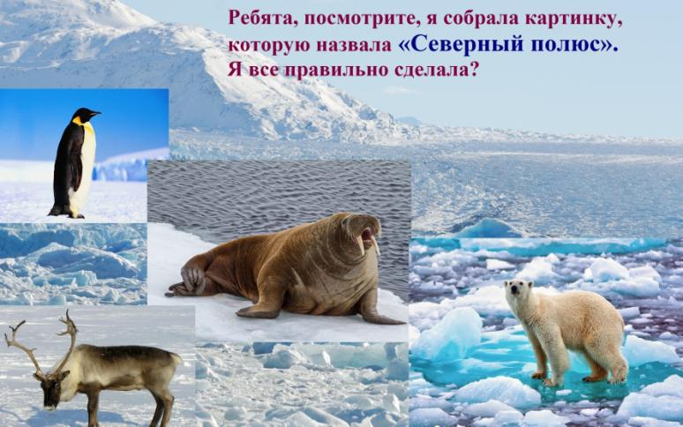
Д/И «Кто где живет»

Slide 28
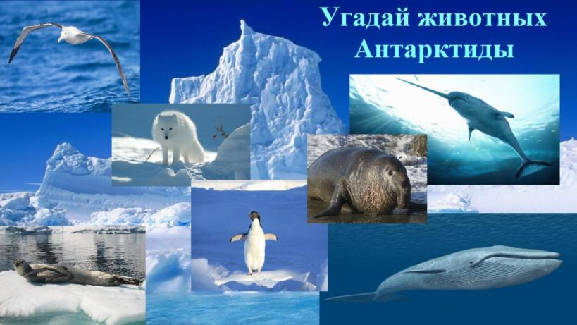
Дидактическая игра:

Slide 29
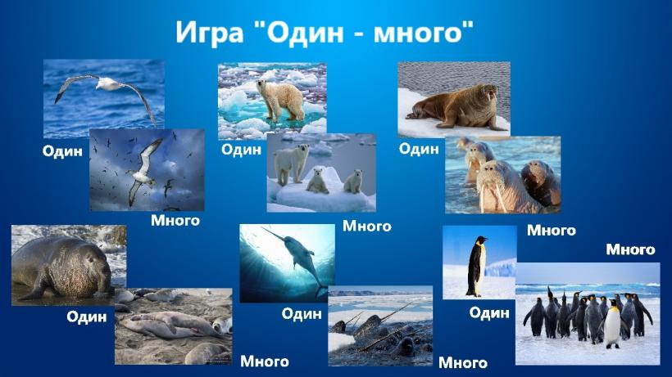

Slide 30
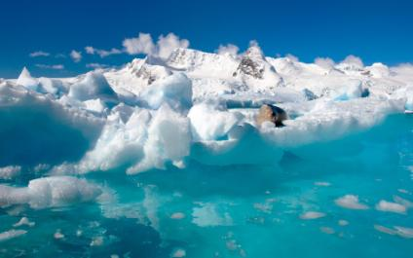
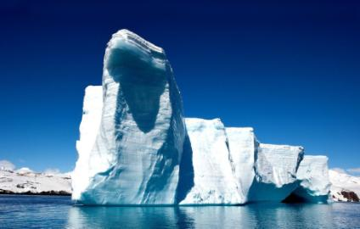
Спасибо за внимание

